Slide 1
Radar de Laço Indutivo
TEORIA ELETROMAGNÉTICA
FELIPE DE LEON
MANOEL HOSSER
NILTON FERNANDO BILHALVA

Slide 2
Índice:
Introdução
Metodologia
Apresentação do circuito
Cálculos do circuito
Teoria eletromagnética e deduções teóricas
Apresentação dos resultados
Conclusão

Slide 3
INTRODUÇÃO
A palavra RADAR é o acrônimo de “Radio Detection and Ranging“, que natradução para o português significa: “Detecção e Telemetria pelo Rádio”. Trata-se de um dispositivo que, através da utilização de ondas eletromagnéticas, consegue localizar e precisar a posição e o deslocamento de objetos metálicos.

Slide 4
INTRODUÇÃO
O sistema do radar de velocidade deste projeto, obtém a informação da velocidade a partir da variação da posição de um veículo se deslocando ao longo de uma via, onde estão instalados no solo, dois sensores magneticos, a uma certa distância entre si; para isso, há a leitura e processamento em tempo real dos valores adquiridos nos sensores, gerando uma amostragem visual de unidade física de velocidade “Kilômetros/Hora” para um observador em um terminal de computador remoto.

Slide 5
INTRODUÇÃO
Para a instalação dos sensores na via, há a necessidade de um recorte na pavimentação para assentamento dos sensores, visto que, necessitam estar protegidos do impacto dos pneus dos veículos e das intempéries climáticas para terem sua vida útil mais longa.

Slide 6
Metodologia
O nosso sistema radar consiste de três blocos: o primeiro, um computador atuando como central de monitoramento, o segundo, uma microcontrolador processsando e informado aos sistesma de monitoramento os dados obtidos atravez das leituras dos sinais do laço indutivo que é gerado pela passagem dos veiculos sobre o laço, e o terceiro, uma placa com os circuitos que compoem e fazem os laços indutivos que são os sensores de velocidade funcionar.

Slide 7
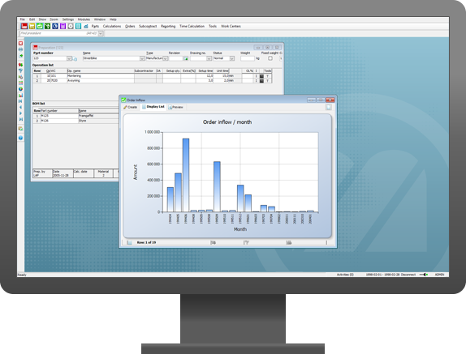
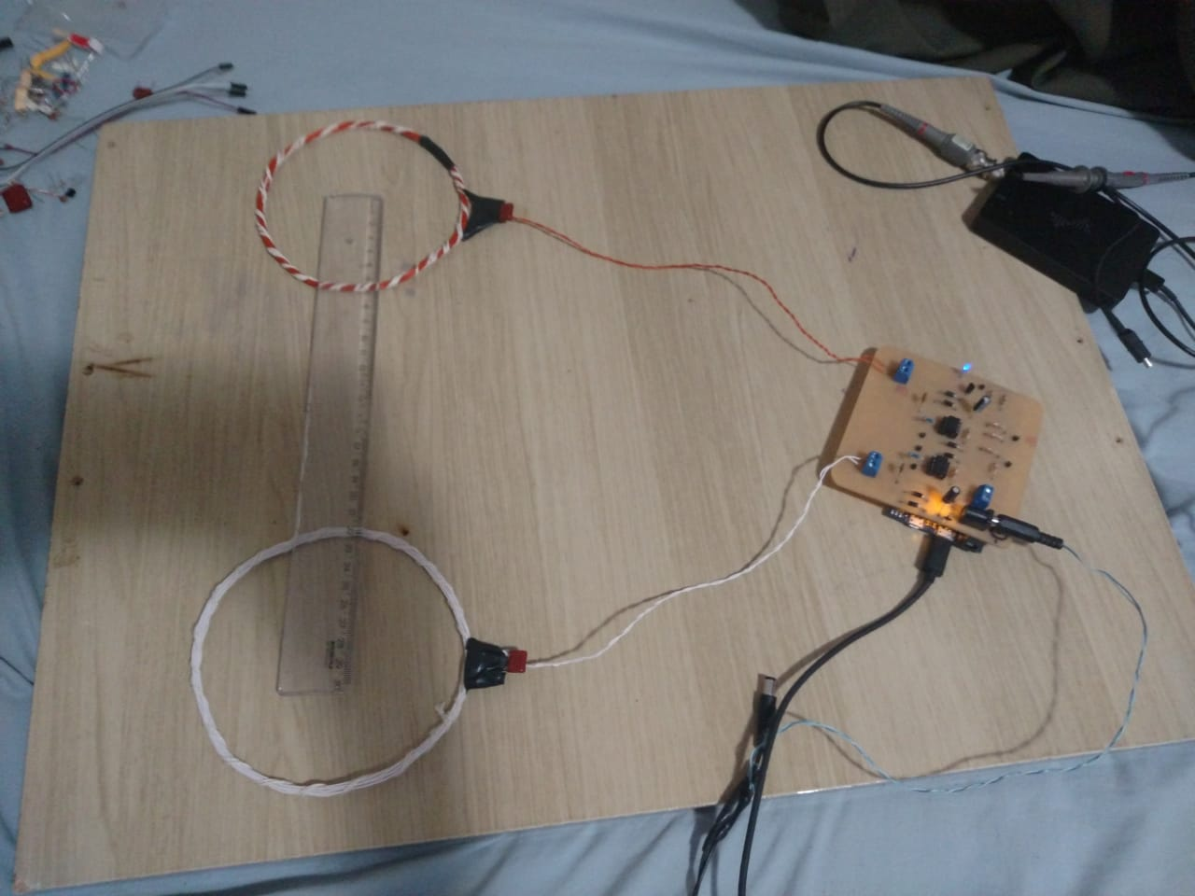
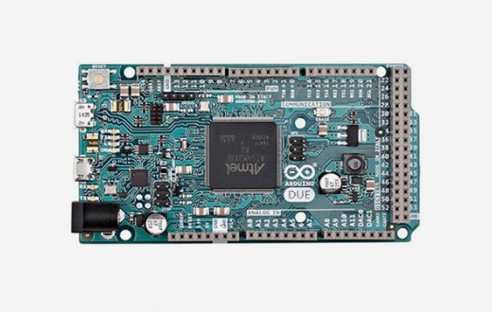
Sistema
Velocidade

Slide 8
Definição de cada bloco
O primeiro bloco o de monitoria nada mais é um link entre um computador (um notebook) e o microcontrolador onde sera apresentado os resutaltados da leitura da velocidade medida pelo sistema este link foi estabelecido usando uma interface USB

Slide 9
Definição de cada bloco
o segundo bloco a escolha do microcontrolador este tem de ter as interfaces necessarios que no mínimo são dois canais de PWM (Pulse Width Modulation) e dois canais de ADC(conversor analogico digital de tensão) e tambem tem de ser rápido o suficiente para processaro os dados, o modelo escolhido foi o Arduino Due que tem mais que o suficiente capacidade de processamento e todas interfaces necessarias

Slide 10
Definição de cada bloco
O terceiro bloco o circuto pode ser dividido em duas partes, uma o circuito responsavel em fazer a interface de comunicação entre o microcontrolador e os sensores e a segunta parte os sesores que são os laços indutivos.

Slide 11
Apresentação do circuito
*Que sera discutido por partes a seguir

Slide 12
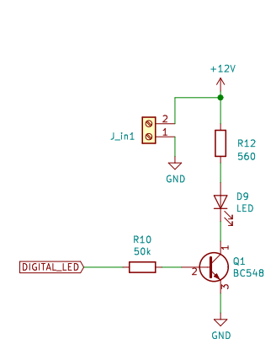
Apresentação do circuito
Circuito indicador de presença
Um transistor como chave, acionando um led através do comando vindo da porta digital do microcontrolador.
O led acende quando o primeiro sensor percebe o objeto e se apaga quando o segundo percebe, assim simbolizando que a velocidade foi medida.

Slide 13
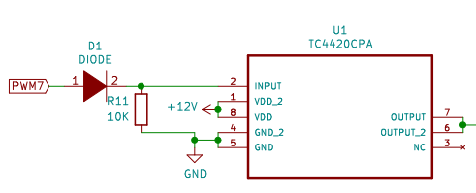
Apresentação do circuito
O circuito gerador do sinal pulsante.
Um canal PWM do microcontrolador, conectado através de um diodo a um gate driver.
O sinal do microcontrolador é de 3.3v e suporta em torno de 15mA, assim o gate driver tem capacidade de ate 18V e 6A.
Comumente estes drivers são usados para chavear mosfets, o led apenas impede retorno de tensão para o microcontrolador

Slide 14
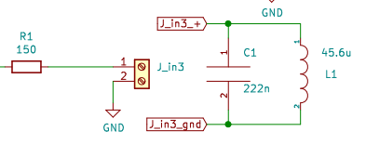
Apresentação do circuito
O circuito tanque, ou o laço indutivo
O sinal PWM passa pelo resistor que gera uma corrente pulsante no tempo, esta corrente faz com que o circuito tanque oscile na mesma frequência do PWM.
* As equações e explicação dos valores dos componentes do circuito tanque estão na seção Cálculos do circuito

Slide 15
Apresentação do circuito
O circuito tanque, ou o laço indutivo
Aqui vemos que o circuito tanque não foi montado soldado no circuito, isto é porque queremos fazer o nosso circuito modular, onde podemos substituir os laços e assim montar um sistema em escala que pode ser facilmente apresentável, e substituindo os laços pequenos por um de tamanho real.
O laço usado tem 13cm de diâmetro um para detectar um veiculo precisa ter em torno de 150cm, assim o nosso laço esta em uma escala de 11,5:1

Slide 16
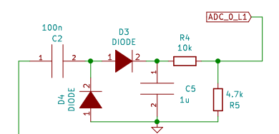
Apresentação do circuito
O circuito retificador.
O sinal sobre o circuito tanque é um sinal senoidal, que para ser lido pelo ADC do microcontrolador tem de ser retificado e rebaixado.
Assim temos um capacitor de acoplamento deixando passar somente o sinal AC, um par de diodos e um capacitor retificando o sinal para CC e um divisor de tensão.

Slide 17
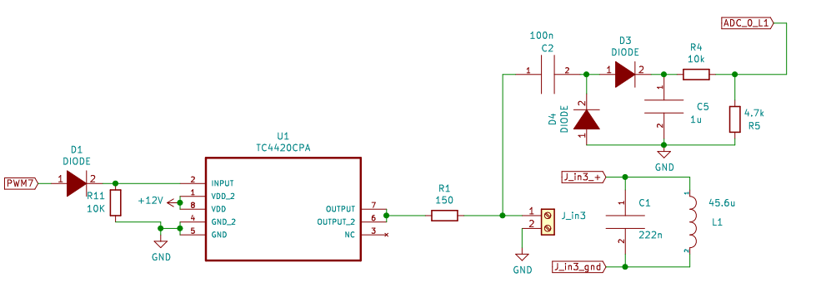
Apresentação do circuito
O circuito de um laço.
Temos assim dois destes circuitos formando os laços que estão interagindo com os sinais PWM e ADC do microcontrolador e assim medindo a velocidade.

Slide 18
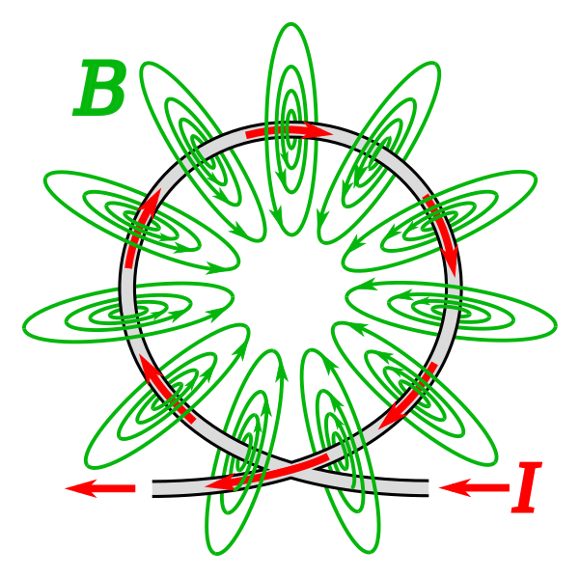
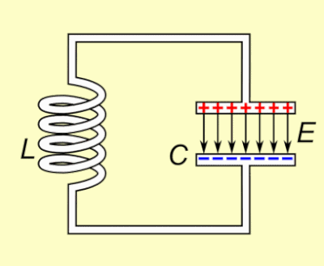
Cálculos do circuito
Determinando as características do circuito tanque
Funcionamento do circuito tanque, ao alimentarmos o circuito tanque com um sinal PWM a tendencia deste é oscilar, se carregando e se descarregando, esta oscilação no tempo faz com que um campo magnético surja ao redor do indutor

Slide 19
Cálculos do circuito
Determinando as características do circuito tanque
Para que o circuito tanque oscile é necessário que o sinal do PWM esteja na mesma frequência de oscilação do circuito tanque. A equação que determina a frequência de oscilação é:
Assim como construímos um indutor manualmente não temos certeza de usa da exata indutância, assim optamos por um método experimental para determinar a exata indutância.

Slide 20
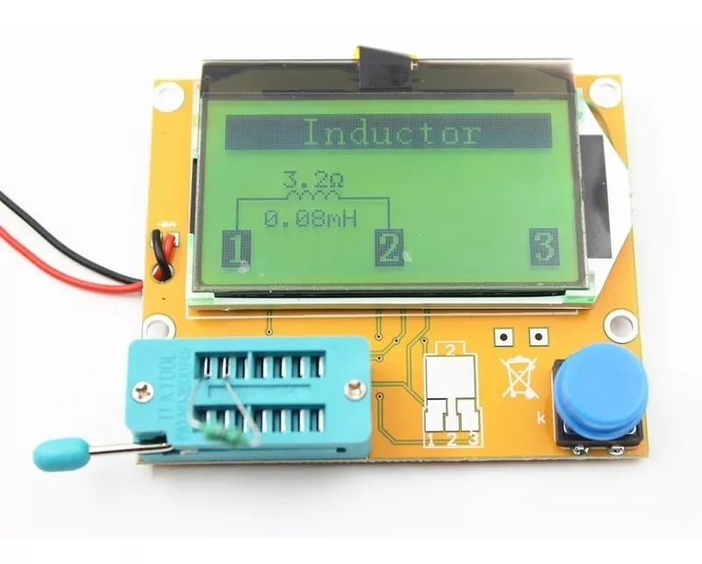
Cálculos do circuito
Determinando as características do circuito tanque
Assim utilizando um equipamento de medição de componestes determinamos aproximadamente a indutância:
Como podemos ver a resolução da indutância não chega na casa do micro Henry.
Porem este aparelho tem uma maior precisão na medida de outro componentes, assim o capacitor usado no circuito que tem valor nominal de 222nF no aparelho mostro um valor quase igual 222.08nF.
Obs.: A imagem é apenas ilustrativa da resolução
não descreve a indutância do laço que foi 0.05mH.

Slide 21
Cálculos do circuito
Determinando as características do circuito tanque
E com o circuito montado utilizamos um osciloscópio para determinar qual frequência apresentava um melhor sinal, sinal com uma forma senoidal quase perfeita e equilíbrio tanto no semiciclo positivo quanto negativo

Slide 22
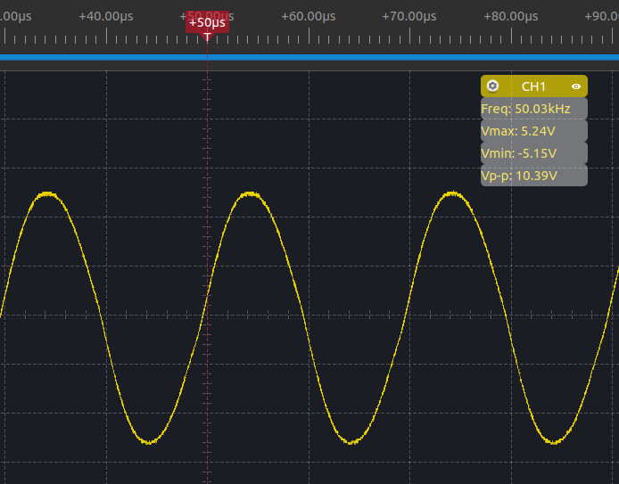
Cálculos do circuito
Determinando as características do circuito tanque

Slide 23
Cálculos do circuito
Determinando as características do circuito tanque
Assim com este valor de frequência podemos determinar a exata indutância

Slide 24
Cálculos do circuito
Determinando as características do circuito tanque
E com o valor da correta indutância e tensão sobre o laço podemo determinar a corrente, valor que vai ser crucial para a determinação dos valores de campo magnético do circuito.
As formulas usadas para tensão e corrente no indutor são.

Slide 25
Teoria eletromagnética e deduções teóricas
Das equações de Maxwell a que explica e demostra o funcionamento de um laço indutivo é a lei de Faraday-Lenz que define que ao variarmos um fluxo magnético através de uma superfície induzira nesta uma força eletromotriz que pode ser expressa como:

Slide 26
Teoria eletromagnética e deduções teóricas
Que em termos de E e B pode ser descrita como:
Esta última equação tem a forma integral no tempo da Lei de Faraday com base neste que será feita a validação de funcionamento do circuito.

Slide 27
Teoria eletromagnética e deduções teóricas
Para chegarmos na equação da Lei de Faraday-Lenz primeiro teremos de determinar o campo magnético H para o laço indutivo devido e com H determinar B e as outras equações associadas, para isso utilizaremos a lei de Biot-Savart que defini que ao passarmos uma corrente elétrica através de um anel condutor estaremos gerando um campo magnético ao seu redor.

Slide 28
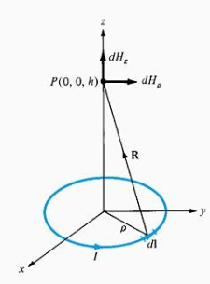
Teoria eletromagnética e deduções teóricas
A lei de Biot-Savart para um anel da figura pode ser definida como:

Slide 29
Teoria eletromagnética e deduções teóricas
Assim deduzindo a equação:

Slide 30
Teoria eletromagnética e deduções teóricas
Assim deduzindo a equação:
*Porem na direção temos que quando integrados em fica:
Assim ficamos somente com:

Slide 31
Teoria eletromagnética e deduções teóricas
Assim deduzindo a equação:
Porem como temos um laço formado por N anéis a equação de H fica:
Assim a partir de H podemos determinar B e com B a indutância mutua

Slide 32
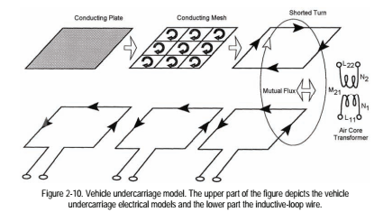
Teoria eletromagnética e deduções teóricas
Agora precisamos determinar o modelo da superfície do objeto sobre o laço
O modelo consiste em uma placa condutora, que pode ser descrita como uma malha condutora, que por sua vez pode ser modelada com um anel de uma volta.
Este modelo tem relação a um modelo de transformador de núcleo de ar

Slide 33
Teoria eletromagnética e deduções teóricas
Assim através deste modelo podemos determinar as superfícies
Assim para um objeto retangular temos
E para um objeto circular temos
E em ambos os casos N = 1

Slide 34
Teoria eletromagnética e deduções teóricas
Agora assim temos todos valores e equações para demostra o funcionamento matematicamente do laço:

Slide 35
Apresentação dos resultados
Os resultados consistem em apresentar o funcionamento do projeto o resultado no sistema de monitoria, uma serie de gráficos gerados a partir das equações deduzidas anteriormente que demostram os resultados práticos, um gráfico pratico que demostra o funcionamento elétrico

Slide 36
Apresentação dos resultados
Resultados velocidades:
VM = 1.28 km/h | VC = 0 km/h
VM = 2.92 km/h | VC = 0 km/h
VM = 5.13 km/h | VC = 0 km/h
VM = 5.32 km/h | VC = 0 km/h
VM = 6.38 km/h | VC = 0 km/h
VM = 7.08 km/h | VC = 0 km/h
VM = 8.07 km/h | VC = 1 km/h
VM = 8.21 km/h | VC = 1 km/h
VM = 9.35 km/h | VC = 2 km/h
VM = 9.35 km/h | VC = 2 km/h
VM = 19.96 km/h | VC = 13 km/h
VM = 28.88 km/h | VC = 22 km/h
VM = 37.2 km/h | VC = 30 km/h
VM = 38.36 km/h | VC = 31 km/h
VM = 45.9 km/h | VC = 39 km/h
VM = 6835.44 km/h | VC = 6357 km/h
VM = 28421.05 km/h | VC = 26432 km/h
VM = 33750 km/h | VC = 31388 km/h
VM = 41538.46 km/h | VC = 38631 km/h
VM = 108000 km/h | VC = 100440 km/h
VM = 216000 km/h | VC = 200880 km/h
VM = 270000 km/h | VC = 251100 km/h
VM é a velocidade medida e VC a velocidade considerada pelo radar móvel exatamente como definido no CBT

Slide 37
Apresentação dos resultados
O resultado a velocidade do veículo o que é definido no CBT (código brasileiro de trânsito) para radares fixos, que tem uma regra simples até 100 km/h, a tolerância é de 7km/h. Se a velocidade do veículo estiver acima de 100 km/h, o “desconto” do radar móvel é de 7%.

Slide 38
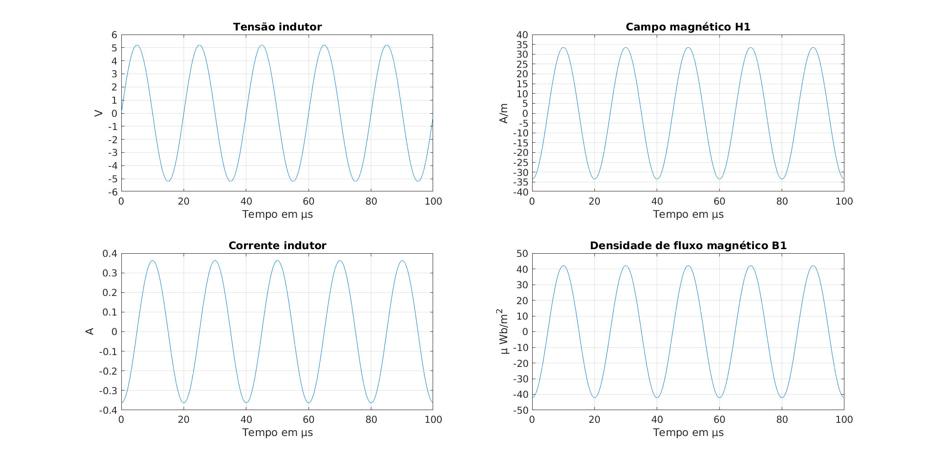
Apresentação dos resultados
Aqui temos o campo magnetístico e a densidade de fluxo magnéticos gerados pela passagem de corrente no indutor, medidos a uma distância zero do centro do laço sem a presença de objeto condutor sobre o laço.

Slide 39
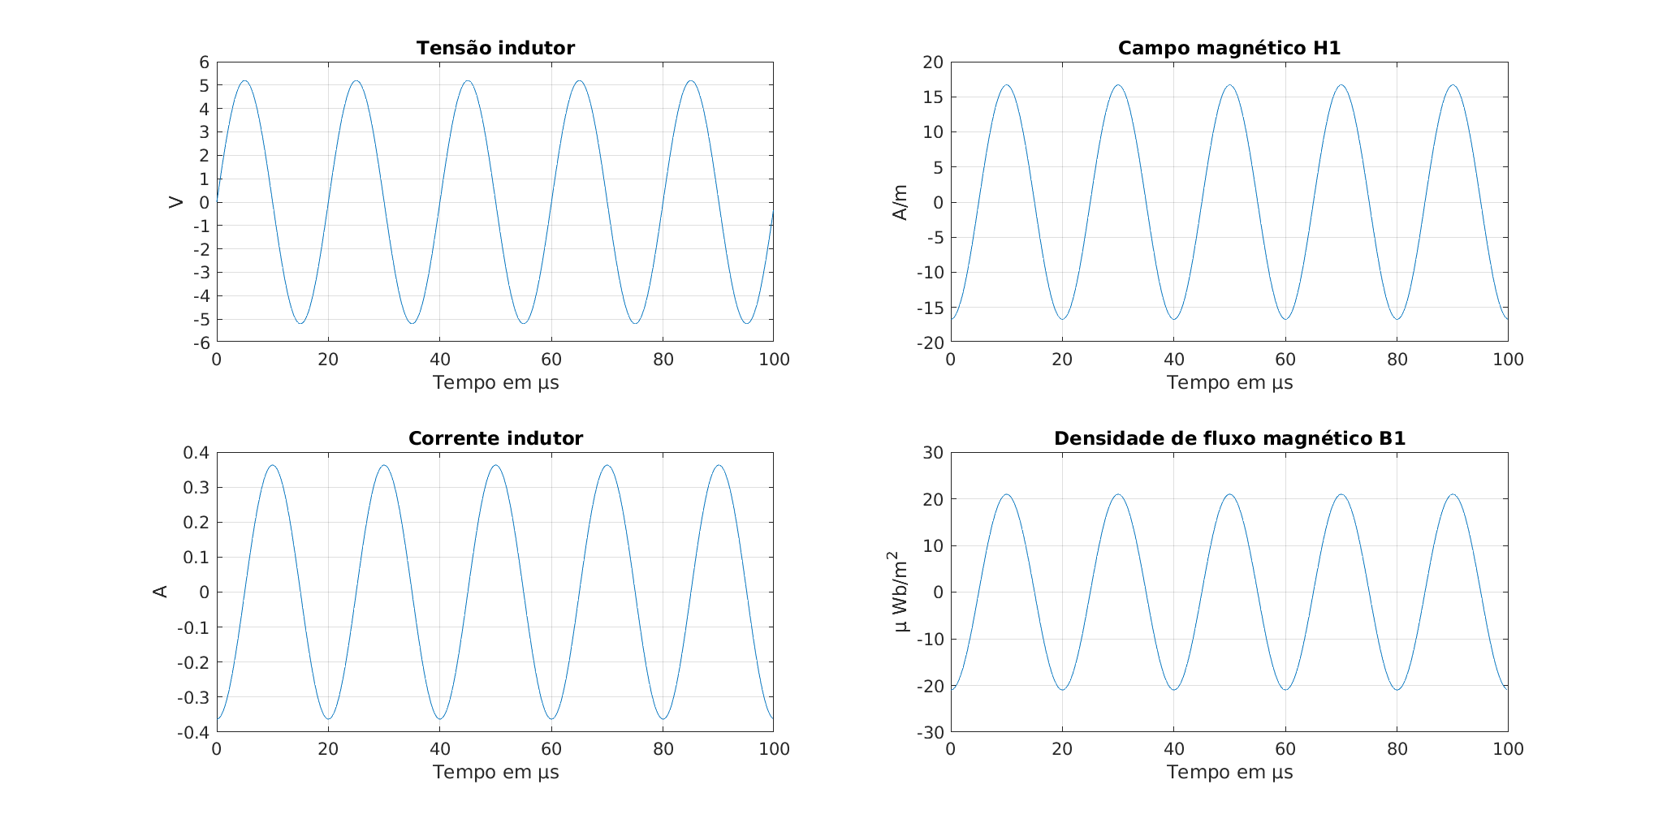
Apresentação dos resultados
Aqui temos o campo magnetístico e a densidade de fluxo magnético gerada pela passagem de corrente no indutor, medidos a uma distância 5cm do centro do laço sem a presença de objeto condutor sobre o laço. Assim fazendo uma analogia que quanto maior a distância do centro menor sera a intensidade do campo e do fluxo.

Slide 40
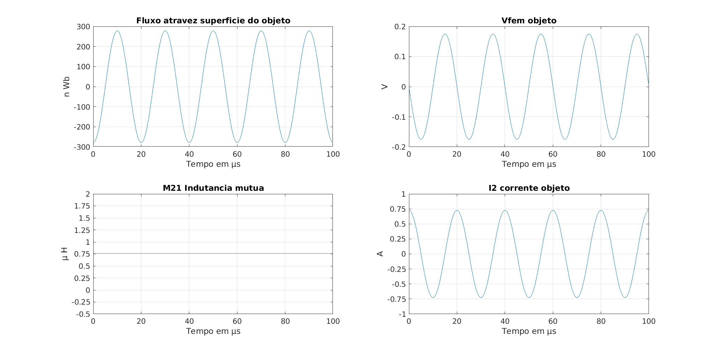
Apresentação dos resultados
Agora introduzindo um objeto condutor de eletricidade a uma distância de 5cm, este objeto tem um raio de 6.5cm, assim temos o fluxo, Vfem, indutância mutua e corrente no objeto.

Slide 41
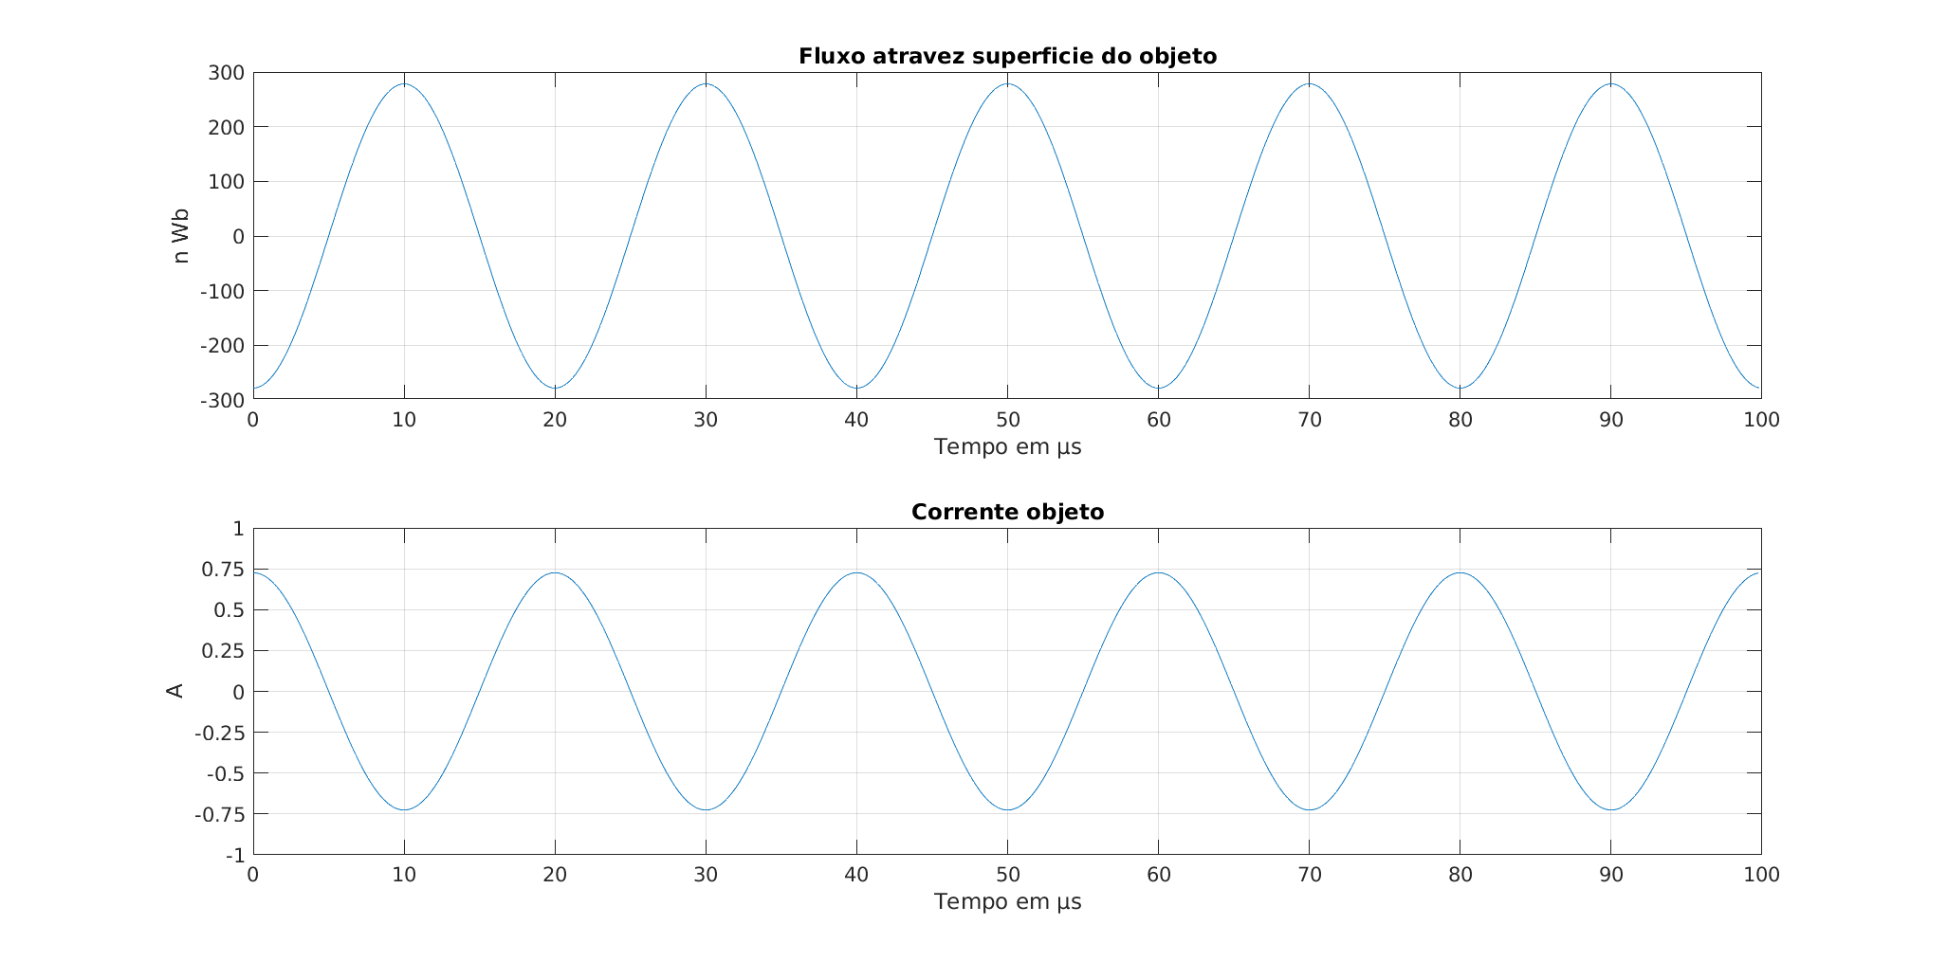
Apresentação dos resultados
Demostrando gráfica principal de funcionamento do projeto.
Temos um fluxo variável no tempo através da superfície e a lei de Faraday-Lenz define que este gera uma força eletromotriz com sinal contrario ao fluxo e por consequência uma corrente também contraria a este fluxo, que é exatamente o que temos no gráfico

Slide 42
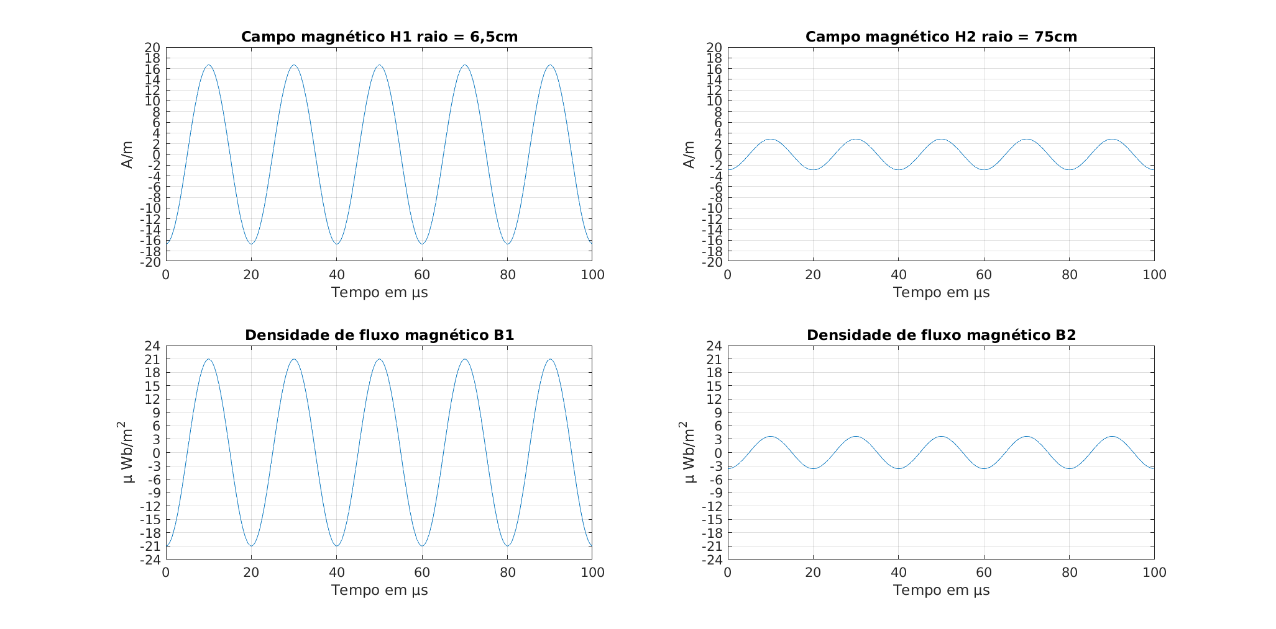
Apresentação dos resultados
E o resultado de um laço para identificar um veiculo? O que aconteceu?

Slide 43
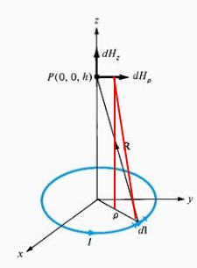
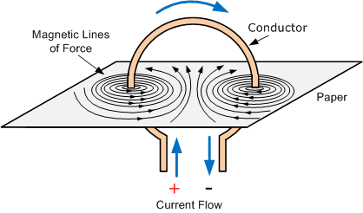
Apresentação dos resultados
Visualização do problema

Slide 44
Apresentação dos resultados
Como fia os calculo para encontrarmos este campo magnético mais forte, este sim que ira identificar o veiculo.
Fazendo um ajuste da equação inicial onde tínhamos
Agora teremos:

Slide 45
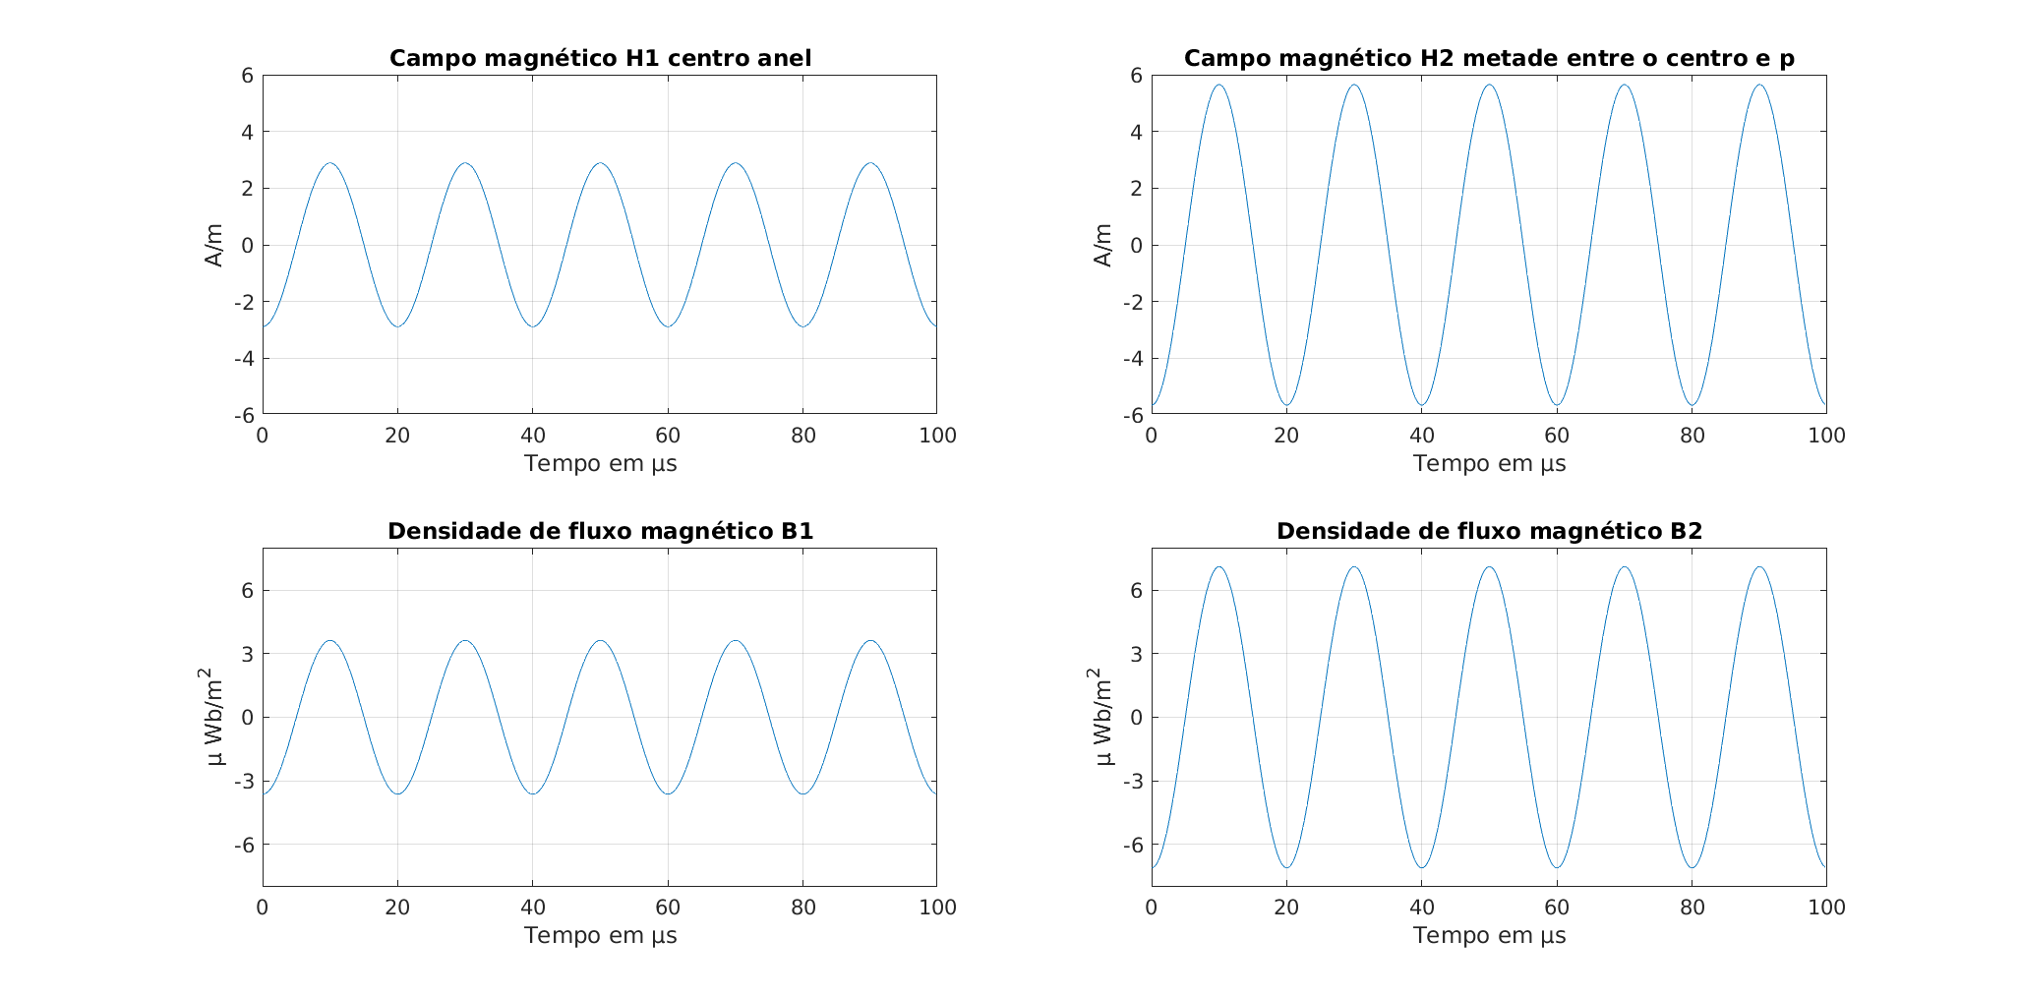
Apresentação dos resultados
Assim obtemos um novo gráfico:
Onde na esquerda temos H e B no centro do anel e a direita sobre o ponto (x,y,h) ambos os casos na mesma altura mas

Slide 46
Apresentação dos resultados
Como a superfície de um veiculo é 520 vezes maior do que a superfície
que estamos usando para acionar o nosso laço, através desta analise gráfica teremos certeza de posicionamento do veiculo sobre o laço e esta área muito maior temos certeza que o sistema vai ser capaz de funcionar

